Slide 1


todoAPI
项目总结报告
Python四轮考核答辩会

Slide 2


Contents
1
用户方面
目录
2
事项方面
3
学习

Slide 3

1
用户方面

Slide 4
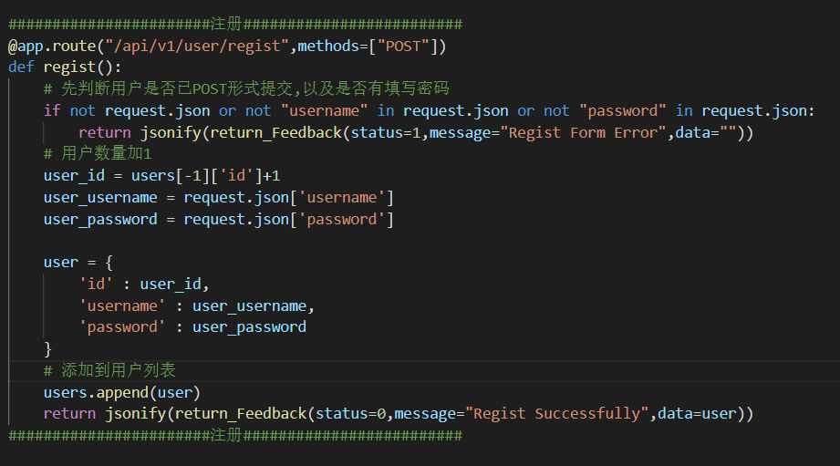
用户注册

Slide 5
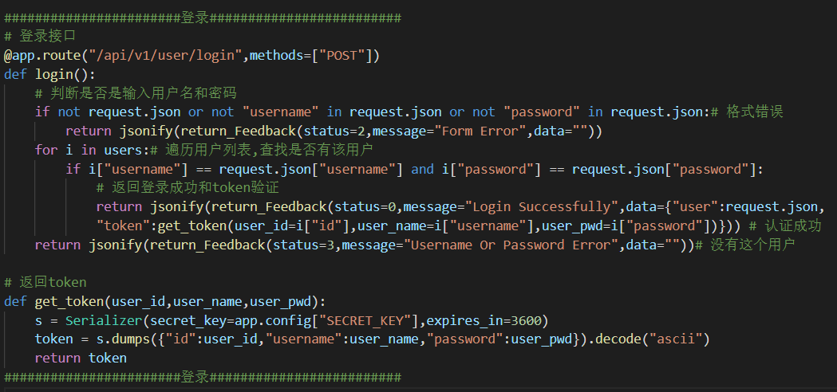
用户登录

Slide 6
2
待办事项相关

Slide 7
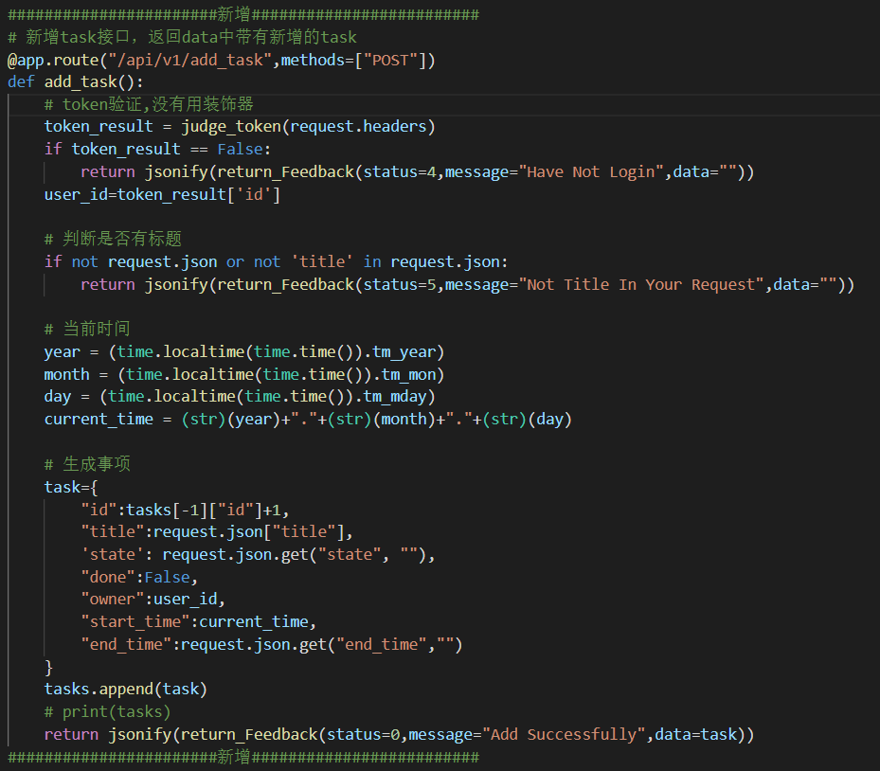
新增事项

Slide 8
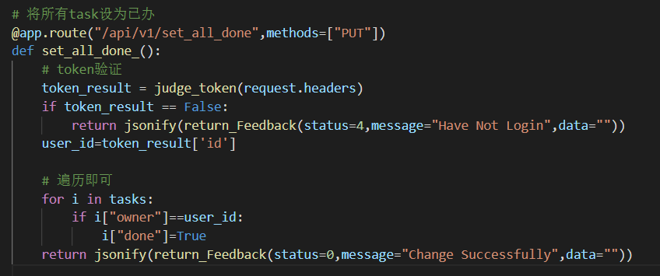
更改事项,将所有事项设为已办(其余都大同小异)

Slide 9
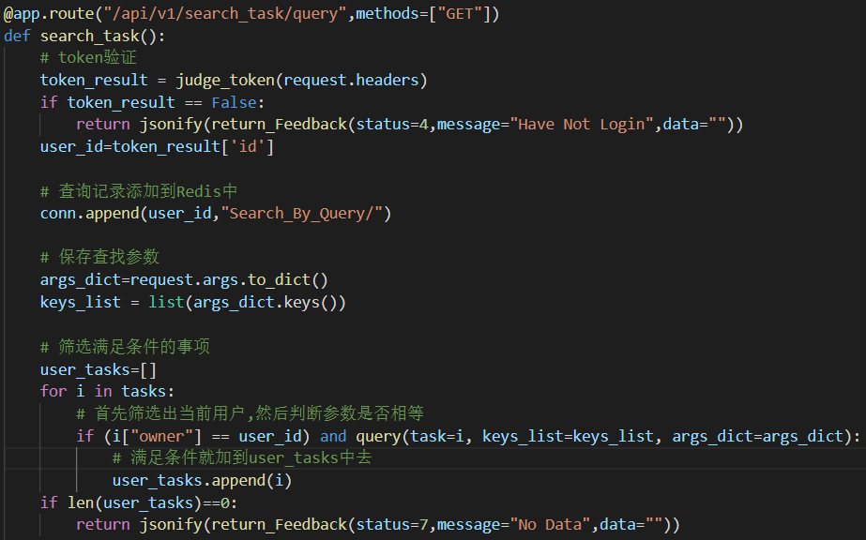
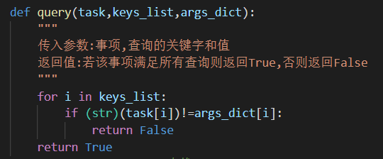
根据关键字查找

Slide 10
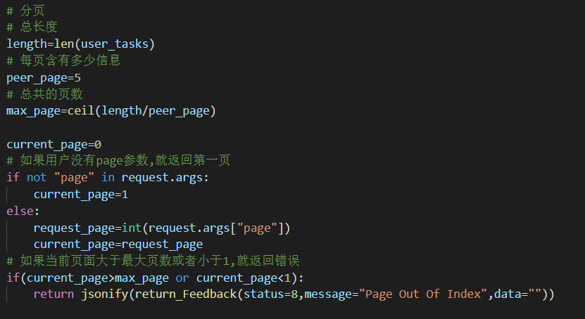
分页1

Slide 11
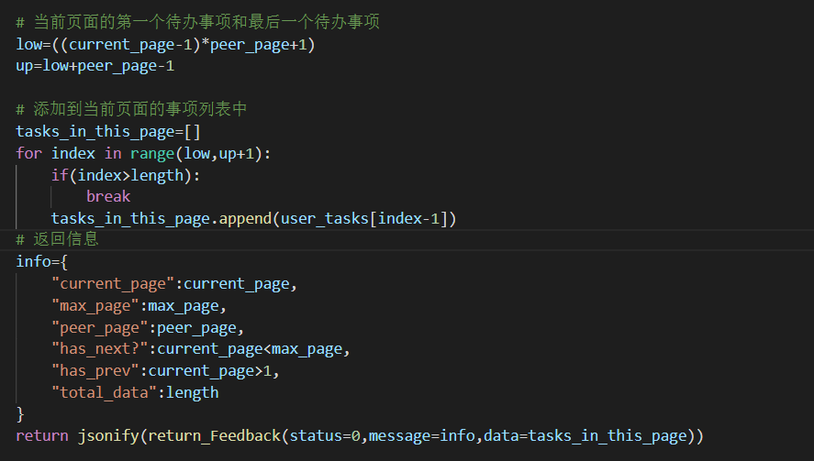
分页2

Slide 12


添加历史记录
查询历史的Redis数据库是以user_id为键,该用户的所有查询事项为值,并且以/为分隔

Slide 13
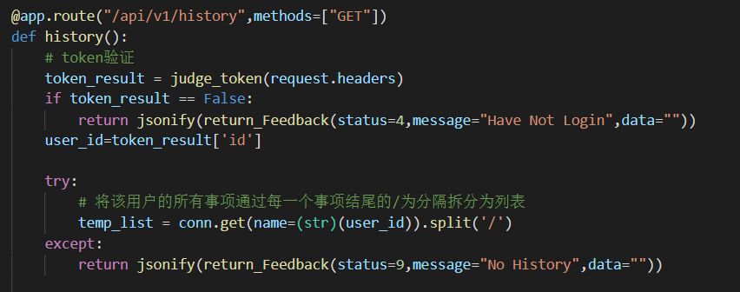
查询历史记录

Slide 14
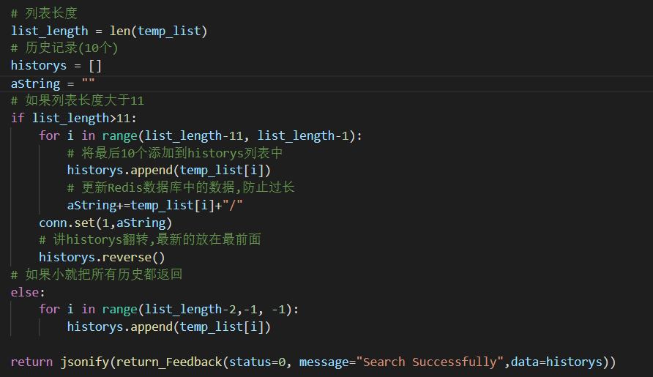
查询历史记录

Slide 15
3
学习

Slide 16
学习
这次考核整体跟上一次差不多，主要是了解了几个没有接触过的概念，比如什么是API,RESTful-API,前端怎么跟后端交互，还有token验证和Redis这种类型的数据库,还有JSON和Postman这个测试接口的工具

